Slide 1
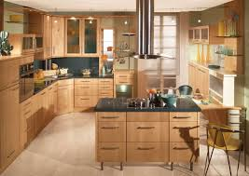
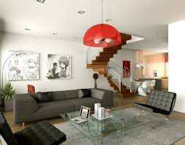
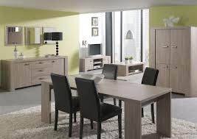
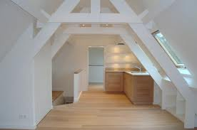
La cuisine
Le jardin
Le palier
La salle à manger

Slide 2
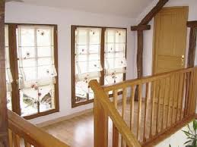
La cuisine
Le palier
Le salon / le séjour
Le grenier

Slide 3
Le jardin
Le salon / le séjour
La salle à manger
Le grenier

Slide 4
Le jardin
Le palier
La salle à manger
Le grenier

Slide 5
Le jardin
Le salon / le séjour
La salle à manger
Le grenier

Slide 6
La cuisine
Le jardin
Le palier
Le grenier

Slide 7
La cuisine
Le jardin
Le palier
Le salon / le séjour

Slide 8
La cuisine
Le jardin
Le salon / le séjour
La salle à manger

Slide 9
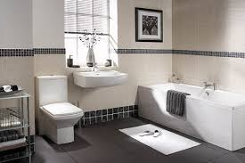
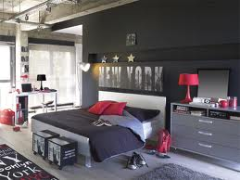
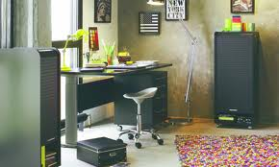
La cuisine
La buanderie
Le grenier
Le bureau

Slide 10
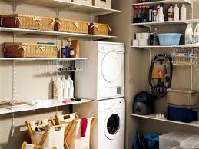
La salle de bains
La buanderie
Le grenier
La chambre

Slide 11
La cuisine
La buanderie
La chambre
Le bureau

Slide 12
La cuisine
La salle de bains
La chambre
Le bureau

Slide 13
La cuisine
La buanderie
La chambre
Le bureau

Slide 14
La salle de bains
La buanderie
Le grenier
Le bureau

Slide 15
La cuisine
La salle de bains
Le grenier
Le bureau

Slide 16
La cuisine
La buanderie
La chambre
Le bureau

Slide 17
La cuisine
La buanderie
Le grenier
Le bureau

Slide 18
La cuisine
La salle de bains
La buanderie
La chambre

Slide 19
La buanderie
Le grenier
La chambre
Le bureau

Slide 20
La cuisine
La salle de bains
Le grenier
Le bureau

Slide 21
La cuisine
La salle de bains
Le grenier
Le bureau

Slide 22
La salle de bains
Le grenier
La chambre
Le bureau

Slide 23
La salle de bains
Le grenier
La chambre
Le bureau

Slide 24
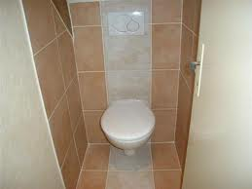
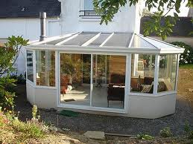
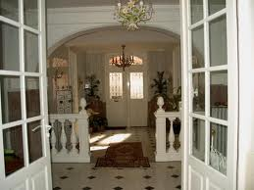
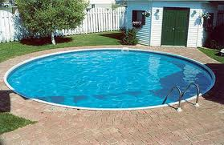
La salle à manger
Le salon / le séjour
L’entrée
La piscine

Slide 25
Les toilettes
La salle à manger
La véranda
La piscine

Slide 26
Les toilettes
La véranda
L’entrée
La piscine

Slide 27
Les toilettes
La véranda
Le salon / le séjour
L’entrée

Slide 28
La véranda
Le salon / le séjour
L’entrée
La piscine

Slide 29
Les toilettes
La salle à manger
La véranda
La piscine

Slide 30
Les toilettes
La salle à manger
Le salon / le séjour
La piscine

Slide 31
Les toilettes
La véranda
Le salon / le séjour
La piscine

Slide 32
Les toilettes
La salle à manger
Le salon / le séjour
L’entrée

Slide 33
Les toilettes
La salle à manger
La véranda
La piscine

Slide 34
La salle à manger
La véranda
Le salon / le séjour
L’entrée

Slide 35
Les toilettes
La salle à manger
La véranda
La piscine

Slide 36
Les toilettes
La salle à manger
Le salon / le séjour
La piscine

Slide 37
Les toilettes
Le salon / le séjour
L’entrée
La piscine

Slide 38
La salle à manger
La véranda
L’entrée
La piscine

